Slide 1
Herzlich Willkomen zum Leuchturm KI&Bioinformatik ML-Webinarreihe
16.10.2025
Steven Böhner
⚠️Diese Veranstaltung wird aufgezeichnet (Bildschirm inkl. Personenkamera+Ton) und anschließend [Online-Ort der Veröffentlichung] veröffentlicht. Wenn Sie nicht aufgezeichnet werden möchten, deaktivieren Sie bitte Ihre Kamera und bleiben Sie stummgeschaltet!
This event is being recorded (screen including camera and audio) and will be published afterwards at [online location of publication]. If you do not wish to be recorded, please turn off your camera and keep your microphone muted.

Slide 2
Leuchturm
KI&Bioinformatik ML-Webinarreihe
06.10-16.10.2025
TAG 5 – Übung und Ende!

Slide 3
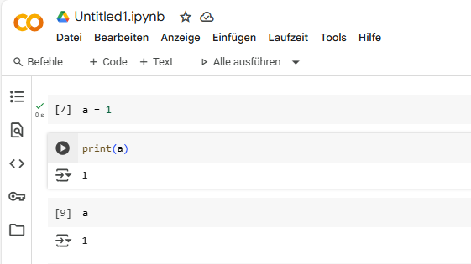
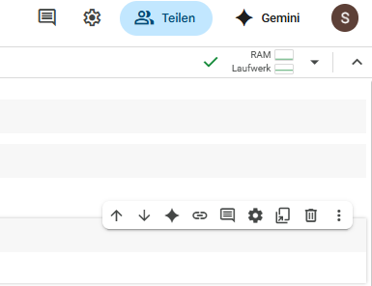
Basics
Für die heutige Übung verwenden wir Google Colab, welches auf Jupyter Notebooks basiert, also eine Art Python Code auszuführen
Umgebung
Technologie
Programmiersprache
Jupyther Notebooks erlauben das Aufteilen des Codes in einzeln (manuell) ausführbare Codezellen
Zuweisung: Variable a mit dem Wert 1 des Datentypes int
…
Anweisung den Wert hinter der Variablen auszugeben auf der Konsole Konsolenausgabe
Macht „fast“ das gleiche wie print(a) Nur möglich in Jupyter Notebooks & nur einmal pro Zelle!
Notes:
Kommen wir nun zu Deep Learning und vergessen einmal die Dinge die ich euch gestern über Featureextraction erklärt habe.
Während ich noch beim klassischen Machine Learning einen Feature Engineer brauche, können Deep Learning Modelle mit Rohdaten umgehen und selbst lernen was den die wichtigen informationen in meinen Input sind oder sogar Features extrahieren.
Deep Learning Modelle nennt man auch Neuronales Netzwerk oder auch neural Network
Wir behandeln jetzt Fully connected Networks und daraufhin Convolutional neural Networks. Es sei gesagt für das Verständnis, das Fully conntected Networks noch keine Feature extraktionen an sich machen, sondern selbst lernen auf welche eingabe punkte sie Achten wollen um zu klassifizieren. Es wäre also hier noch angemessen eher unsere Features anstatt rohe Bilder einzugeben. Die Featureextraktion wie hier darsgestellt, kommt dann durch Faltungsnetzwerke zustande, was ich aber nochmal ankündigen werde.

Slide 4
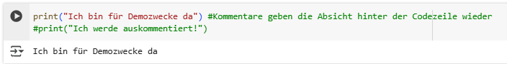
Kommentare
Helfen ihnen sich an ihren Code zu erinnern, vor allem wenn sie mit diesem Monate nicht gearbeitet haben
Hilft anderen ihren Code zu verstehen
Lässt sich verwenden um Codezeilen zu deaktivieren!
Kommentar Start → Alles weitere wird nicht als Code Interpretiert
Deaktivierte Codezeile

Slide 5


Heute wird gedaddelt!

Slide 6
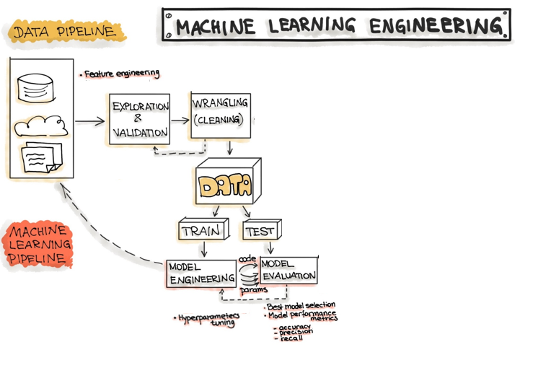
(Wisconson) Brustkrebs-Klassifikationsprojekt
Input:
Wisconson-Breast-
Cancer-Dataset
Ziel:
Ein best möglichstes Model
Anhand von 2 Features, gemessen
am F1-Score

Slide 7
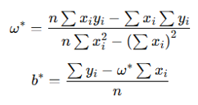
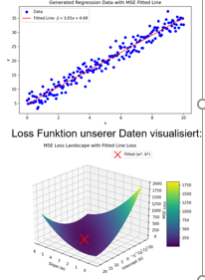

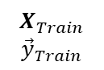

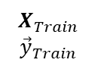
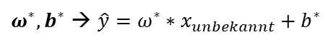



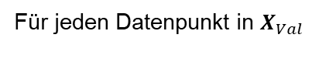
Abstraktion
Abstraktion als Input → Do Stuff → Output Machine
In der Informatik auch Funktion/Methode genannt
Funktionen haben Input Parameter, optionale Outputs und dazwischen Code (Arbeitsanweisungen)
Alle (groben) Arbeitsschritte eines ML-Projekts sind für Sie fertig als Funktionen verpackt
$$X_{Train}$$
$${\vec{y}}_{Train}$$
$$X_{Val}$$
$${\vec{y}}_{Val }$$
Hyper-
parameter
Beispiel-Funktion:
Lin_Reg_Trainiere_und_Validiere_und_Plotte( )
1. Training
Hyperparameter
Modell
$$X_{Train}$$
$${\vec{y}}_{Train}$$
$ω^{∗},b^{∗}$ → $\hat{y}=ω^{∗}∗x_{unbekannt}+b^{∗}$
2. Validation
Für jeden Datenpunkt in $X_{Val}$
Validationsperformance
$$X_{Val}$$
Funktions-Output:
Performance des Models
$${F1_Score({\hat{\vec{y}}}_{Val},{\vec{y}}_{Val }) }_{ }$$
$$\hat{y}=ω^{∗}∗x_{Val}+b^{∗}$$
Modell
$${\vec{y}}_{Val }$$
3. Plotten
$$X_{Train}$$
$${\vec{y}}_{Train}$$
Modell

Slide 8
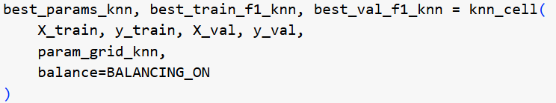
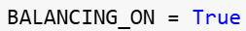
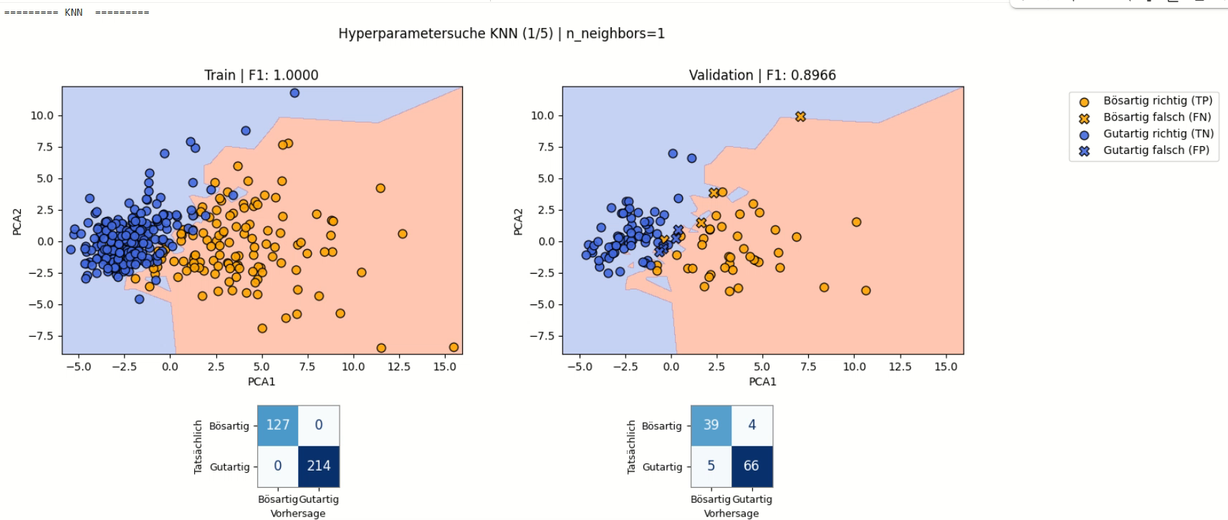
Beispiel Funktionen dieser Übung
Output
Funktionsname
Input
wobei,
Output:

Slide 9
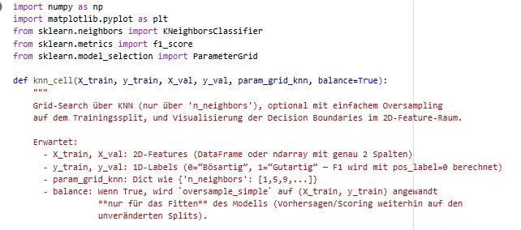
Beispiel Funktionen dieser Übung
Output
Funktionsname
Input
wobei,
Funktion:

Slide 10
Einfaches Klassifikationsprojekt in 11 Schritten
Phase 1: Daten laden und Datensichtung
I) Python Package Imports
II) Daten Laden
III) Initiale Sichtung der tabellarischen Daten
IV) Einfache Datenvisualisierung
Phase 1
Phase 2: Einfache Analyse und Feature Selection
V) Globale/Datahandling Hyperparameter einstellen
VI) Train/Validation/Test Split
VII) Univariate Analyse
VIII) Bivariate Analyse
IX) Reduktion auf 2D (2 Features)
Phase 2
Phase 3
Phase 3: Modellierung
X) Training & Validation der 3 Klassifikationsalgorithmen
inkl Hyperparameter Einstellen.
XI) Finale Evaluation des besten Models auf dem Testset

Slide 11


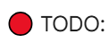


Was Sie zu tun haben!
Ihre Aufgaben:
Phase 1: Datenladen und Datensichtung
I) Python Package Imports
II) Daten Laden
III) Initiale Sichtung der tabellarischen Daten
IV) Einfache Datenvisualisierung
: Einstellungen/
Entscheidung treffen
: Beobachten
Aufgefordert über:
„
„
Phase 2: Einfache Analyse und Feature Selection
V) Globale/Datenhandling Hyperparameter einstellen
VI) Train/Validation/Test Split
VII) Univariate Analyse
VIII) Bivariate Analyse
IX) Reduktion auf 2D (Genau 2 Features!)
,
Phase 3: Modellierung
X) Training & Validation der 3 Klassifikationsalgorithmen
inkl Hyperparameter Einstellen.
XI) Finale Evaluation des besten Models auf dem Testset

Slide 12
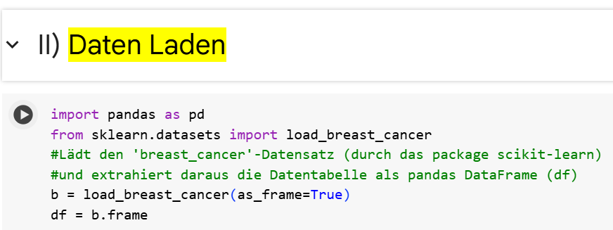

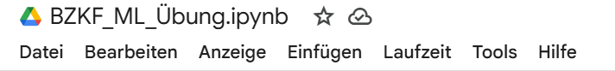
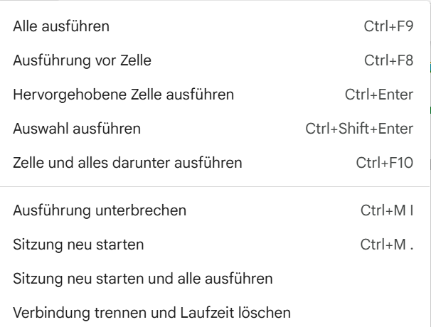
Bedienung der Übung!
Der Code ist verkettet von oben nach unten. D. h. Änderungen müssen durchgereicht werden
Bei Änderungen muss die jeweilige Zelle und alle nachfolgenden Zellen ausgeführt werden
Bedienelemente:
Phase 1: Daten laden und Datensichtung
I) Python Package Imports
II) Daten Laden
III) Initiale Sichtung der tabellarischen Daten
IV) Einfache Datenvisualisierung
Phase 2: Einfache Analyse und Feature Selection
V) Globale/Datahandling Hyperparameter einstellen
VI) Train/Validation/Test Split
VII) Univariate Analyse
VIII) Bivariate Analyse
IX) Reduktion auf 2D (2 Features)
Schritt 1!
Default
Option
Phase 3: Modellierung
X) Training & Validation der 3 Klassifikationsalgorithmen
inkl Hyperparameter Einstellen.
XI) Finale Evaluation des besten Models auf dem Testset
Notfall
Knopf
…

Slide 13
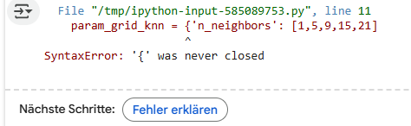
Fehler Quellen!
Ändern Sie dem Code nur dort und exakt das wozu Sie aufgefordert werden!
Achten Sie auf die exakte Schreibweise, bevor sie etwas ändern!
Es kann sein, das ihre Verbindung/Laufzeit unterbrochen wird
Laufzeit → Alle Ausführen
Falls Sie immer noch nicht auf den Fehler kommen und nichts hilft
Übung neu herunterladen → Von vorne Anfangen

Slide 14
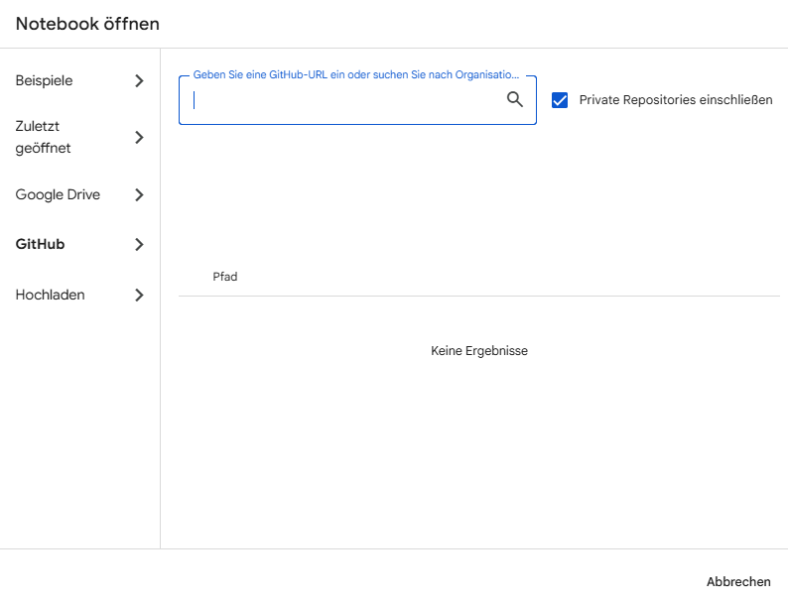
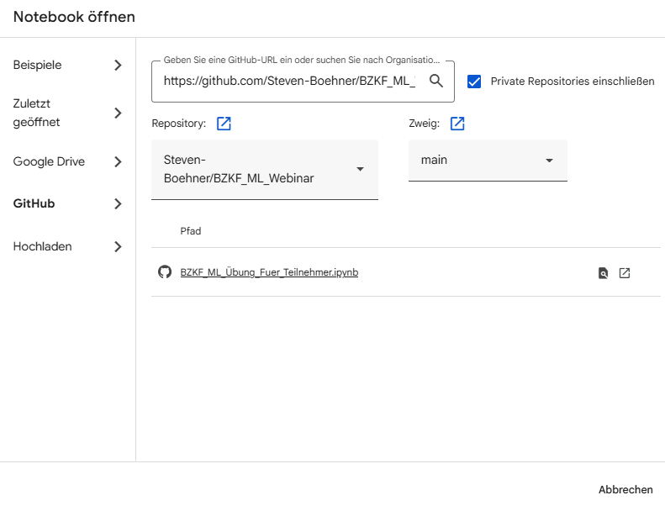
Wie Lade ich die Übung?
Sie brauchen einen Google Account
Google Colab aufrufen, mit Google Account Einloggen
Datei (Oben Links) → Notebook Öffnen
Steven-Boehner/BZKF_ML_Webinar → Link im Chat

Slide 15
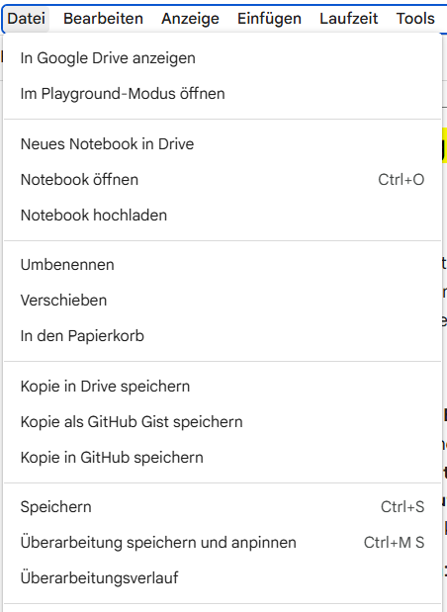
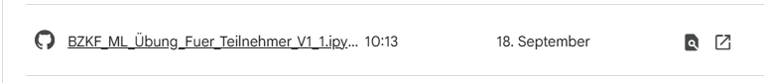
Wie Lade ich die Übung cont.?
Unter Datei „Notebook öffnen“ finden sie das Notebook!
Speichern Sie eine lokale Kopie in ihren Google Drive!

